Slide 1
Городская программа «Экополюс» на 2020 – 2021 гг.
Ерёмина Евгения Геннадьевна
Певчев Владимир Васильевич

Slide 2
Городская программа воспитания и дополнительного образования «Экополюс» Циклограмма 2020-2021 учебного года

Slide 4
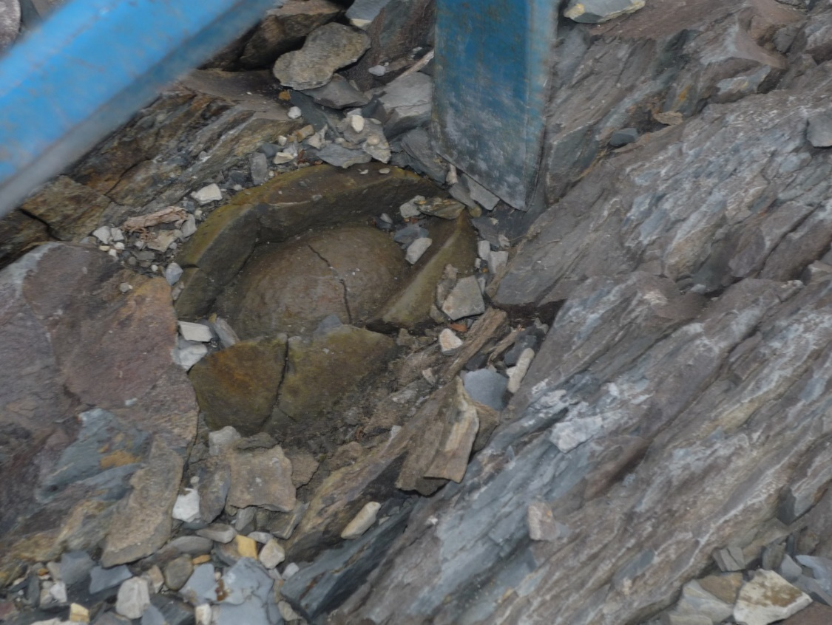
Модуль 1. Сентябрь - ноябрь
Занятие - экскурсии на особо охраняемых природных территориях (ООПТ)
Синий Утёс и
Коларовские водно-болотные угодья
Ларинский заказник и Звёздный ключ
Песчаное озеро и Музей леса
Большие муравейники и
радоновые родники
Лагерный сад
Университетская роща
Михайловская роща
Мокрушинский ботанический сад
Сенная курья
Белое озеро
Проведение экологического мониторинга

Slide 5
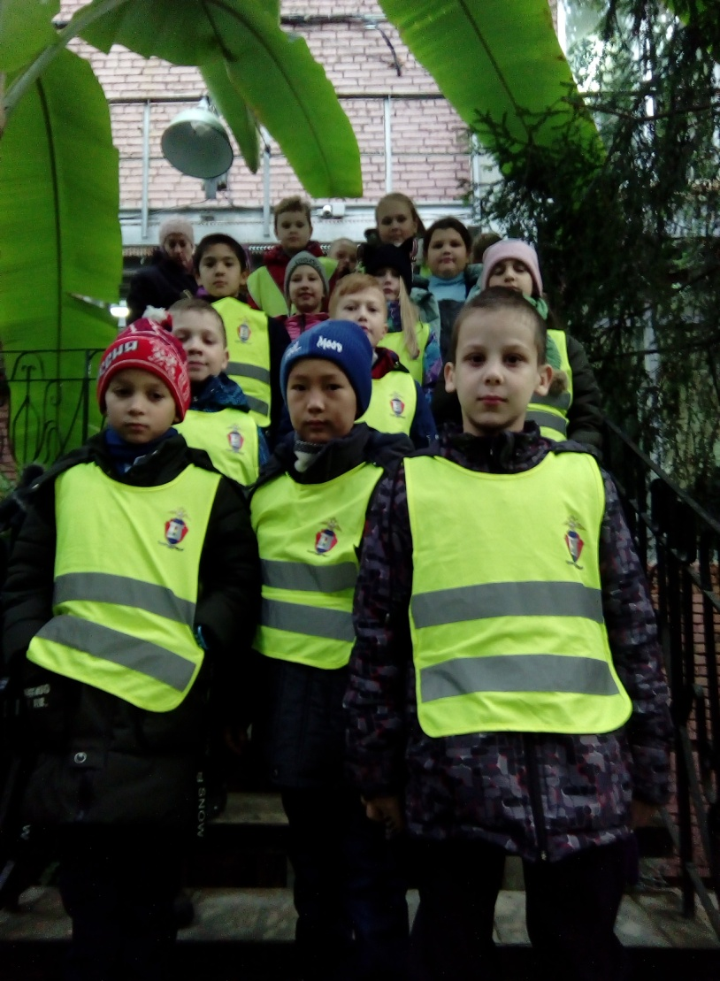
Модуль 1. Сентябрь - ноябрь
Занятие - экскурсии в музеях
Минералогический музей ТГУ
Палеонтологический музей ТГУ
Ботанический сад ТГУ
Гербарий ТГУ
Зоологический музей ТГУ
Музей торфа ТГПУ
Музей леса

Slide 6
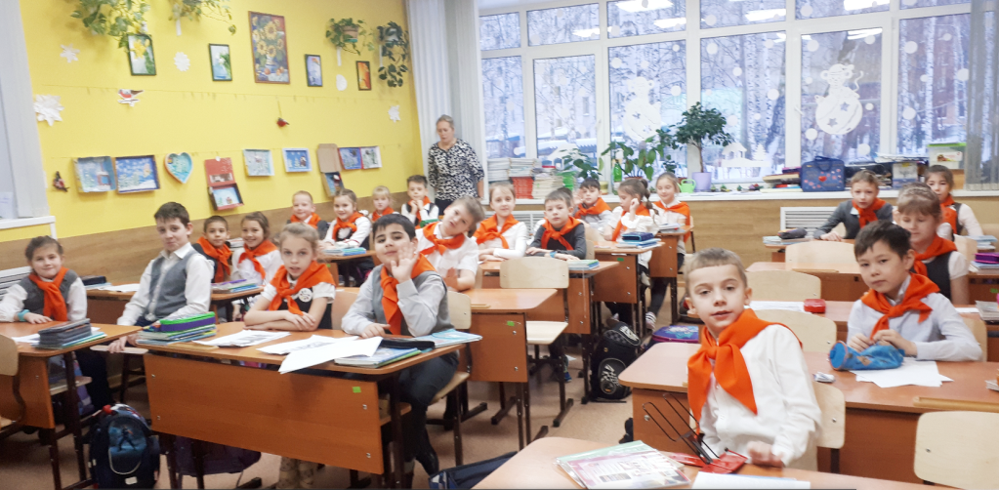
Модуль 2. Ноябрь - декабрь
Экологические интеллектуальные медиа-игры «Природа Томской области»
Он-лайн медиа-игра «Птицы ТО»
Он-лайн медиа-игра «Рыбы ТО»
Он-лайн медиа-игра «Насекомые ТО»
Он-лайн медиа-игра «Бабочки ТО»
Он-лайн медиа-игра «Растения ТО»
Он-лайн медиа-игра «Грибы ТО»
Он-лайн медиа-игра «Красная книга ТО»
Он-лайн медиа-игра «ООПТ ТО»
Финальная он-лайн игра «ЭкоЧГК»

Slide 7
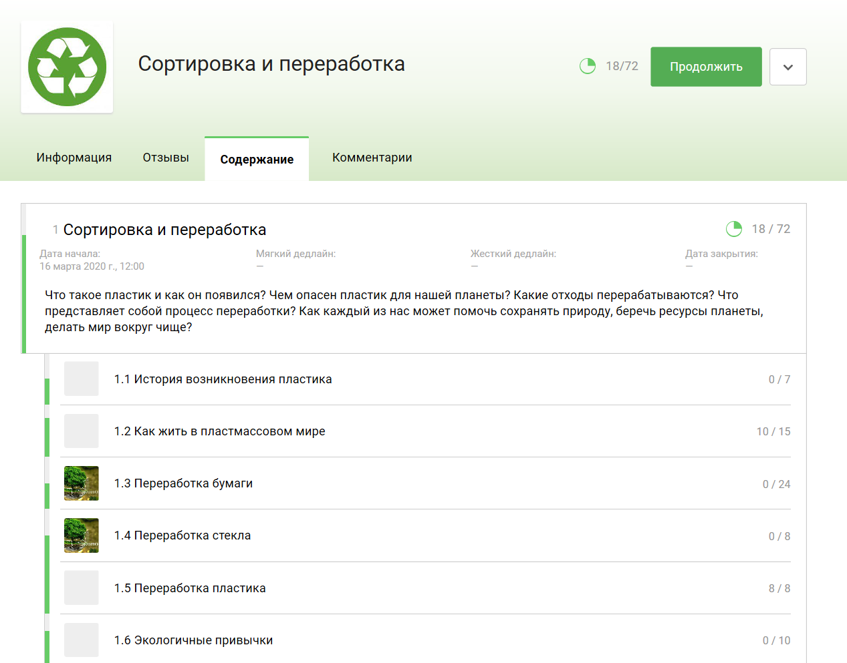
Модуль 3. Январь - март
Сортировка и переработка
Дистанционный модуль «Сортировка и переработка» – для тех команд, кто не прошёл данный модуль в 2020 г. и новых команд
Экологический мультмарафон «Алхимия упаковки»

Slide 8
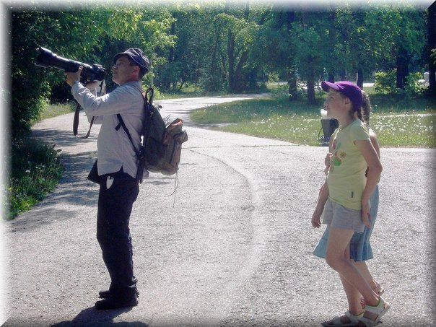
Модуль 4. Апрель - май
Экологические акции и практикумы
Орнитологические, энтомологические и ботанические практикумы
Участие в Едином фенологическом дне (15 мая)
Участие команд в экологических мероприятиях и акциях, посвящённых Маршу парков.
Проведение акции «Дети – детям!» в ОУ.

Slide 9
Контакты
Певчев Владимир Васильевич,
педагог – организатор МАОУ ДО ДТДиМ, аспирант ГГФ ТГУ
cantans@mail.ru
89610961034
89234753710

